Slide 1
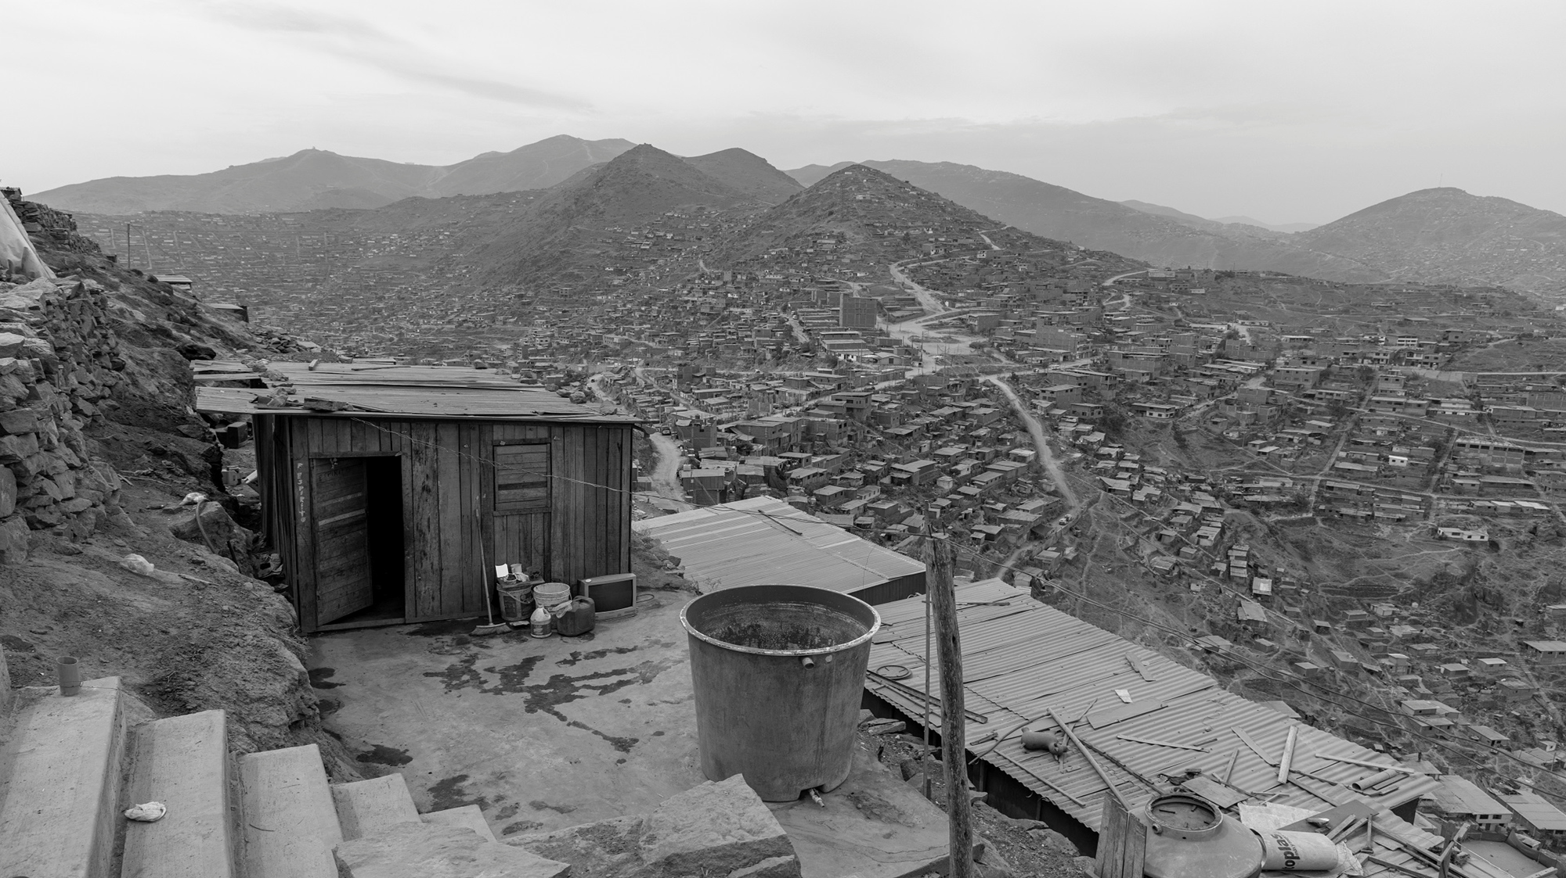
Fortalecimiento de la gobernanza climática con enfoque de género en Lima Sur: avances y desafíos
Beatriz Pascual Vegas
Fundación Adsis
Eduardo Bullón
Fomento de la Vida - FOVIDA

Slide 2

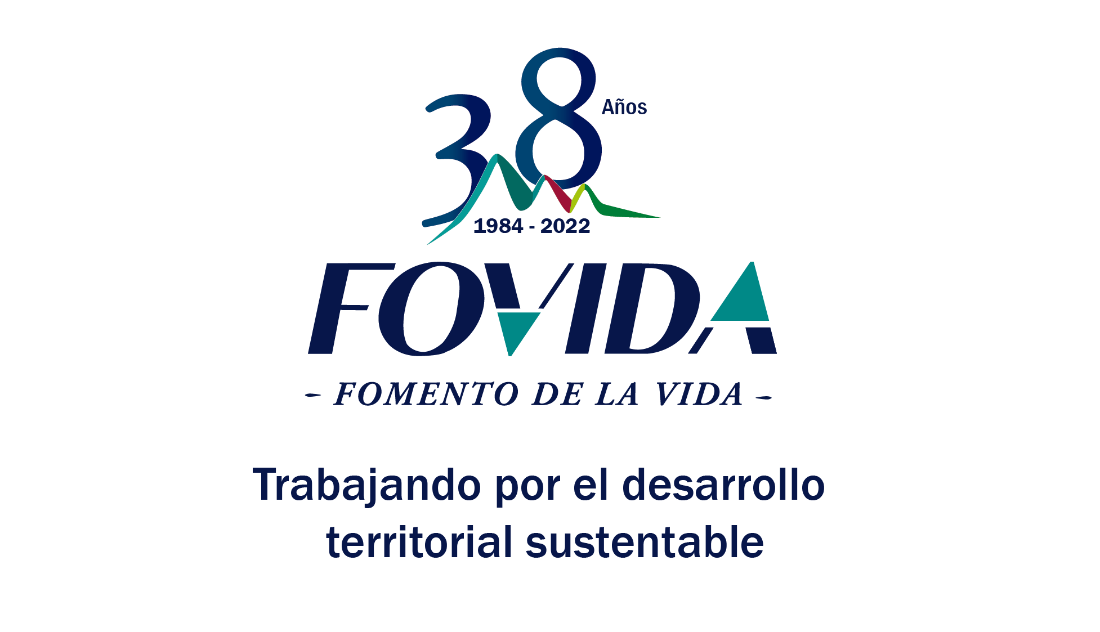
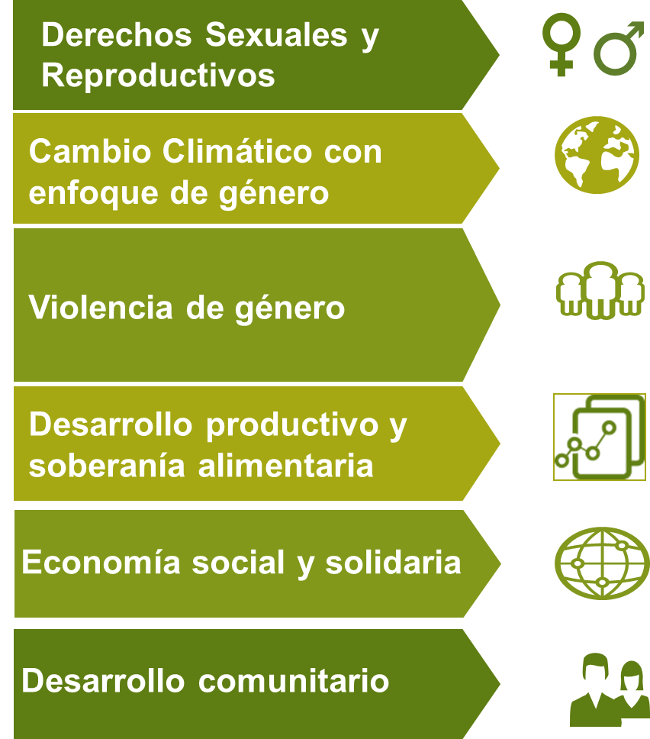
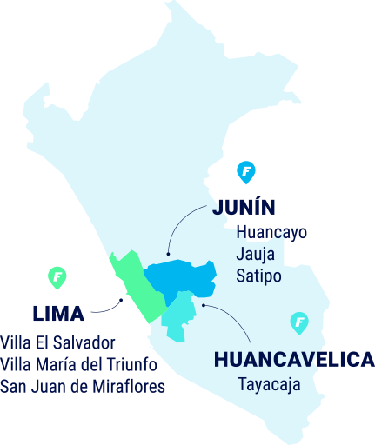
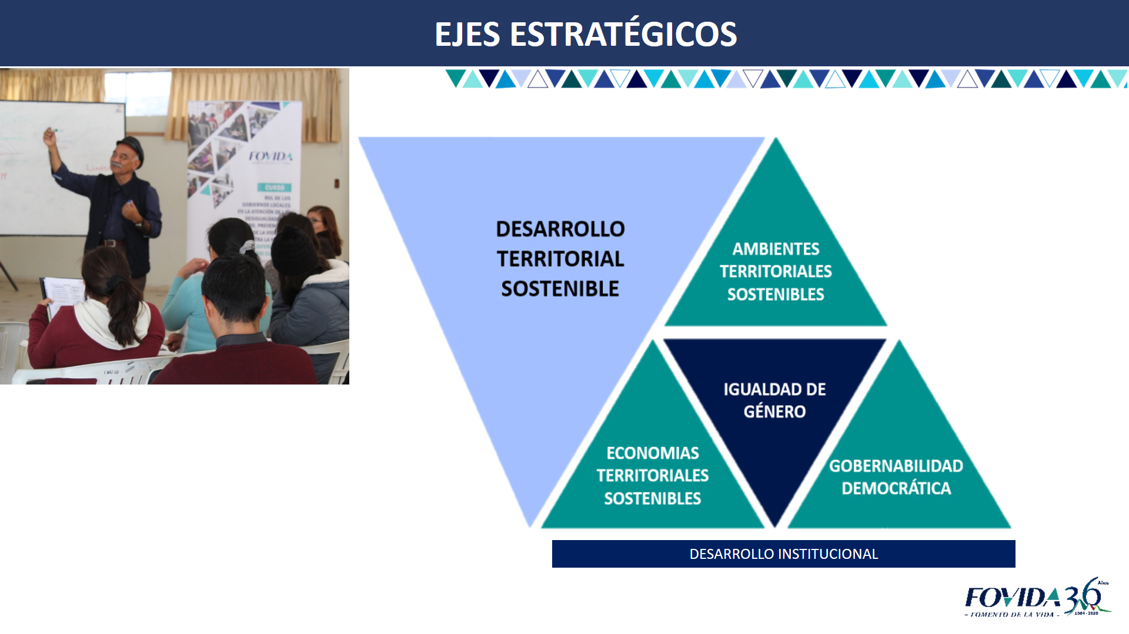
INTRODUCCIÓN
Acompañamos procesos de transformación social de largo recorrido
PROGRAMAS LOCALES EN ESPAÑA
COMERCIO JUSTO
COOPERACIÓN INTERNACIONAL
PERÚ
ECUADOR
BOLIVIA
Nuestro quehacer se orienta al desarrollo local sostenible, centrado en las personas en condición de vulnerabilidad, tomando en cuenta las interacciones políticas, socioculturales y ambientales, con el propósito de contribuir al desarrollo de una sociedad justa y democrática en un contexto de cambio climático.
○ LOCALIZACIÓN: ○ EJES ESTRATÉGICOS:
Notes:
1MIN

Slide 3



“Fortalecimiento de la gobernanza climática en el marco de Agenda 2030 en Lima Sur: adaptación e innovación frente a riesgos climáticos con enfoque de género en asentamientos humanos peri-urbanos de Perú”
Proyecto
Notes:
1MIN

Slide 4
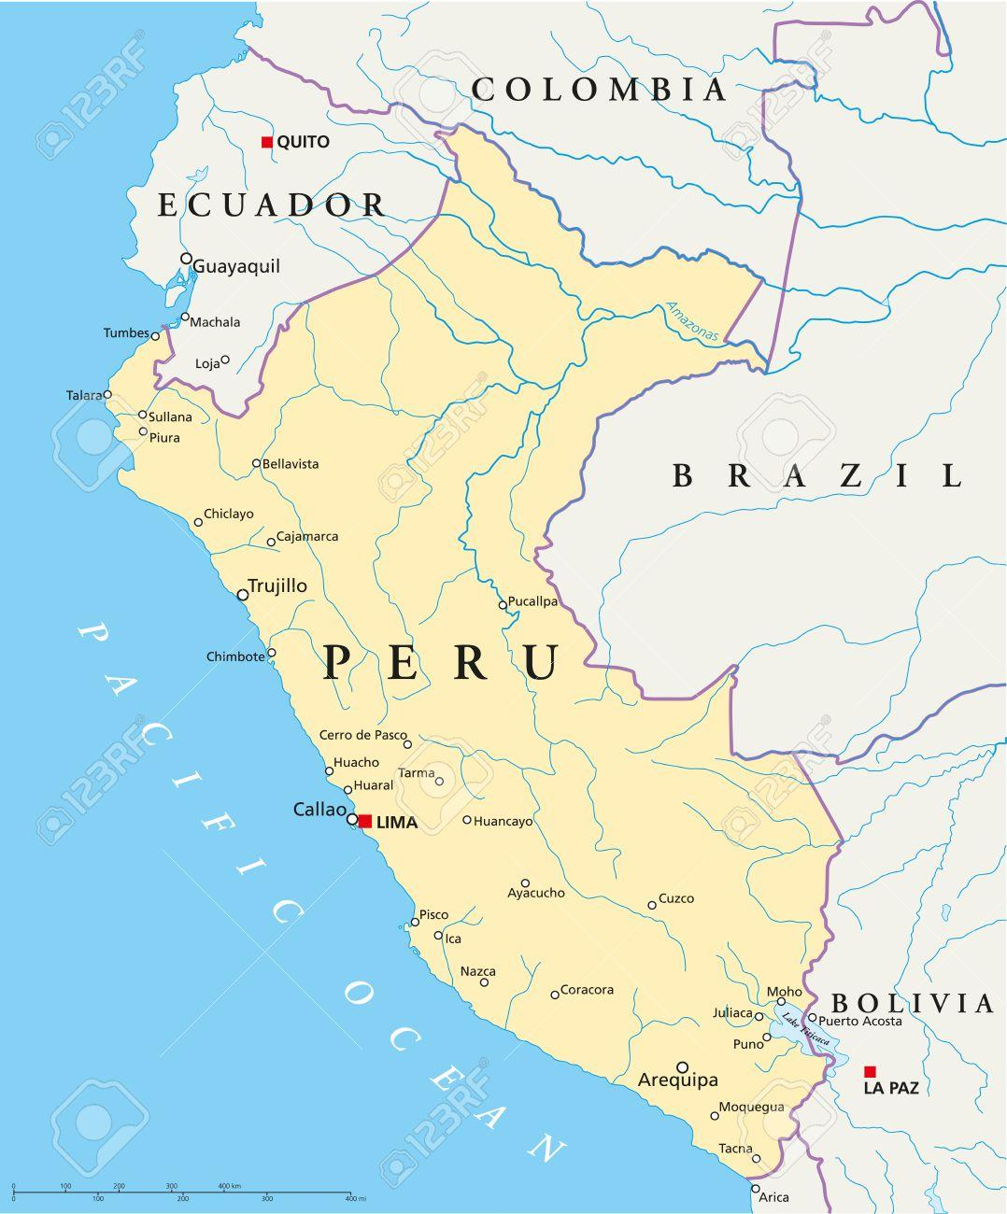
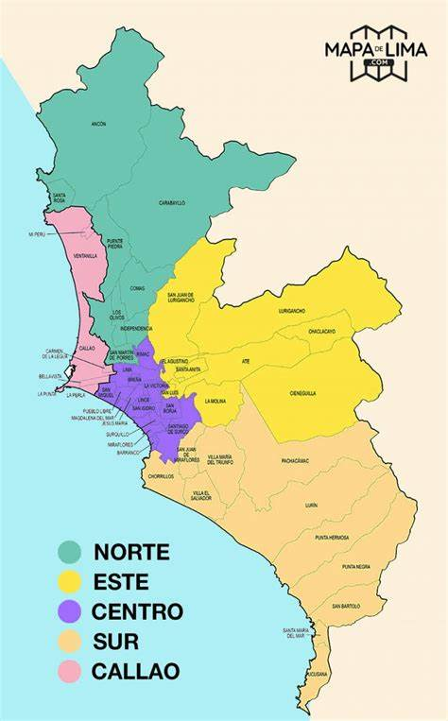
ÁMBITO DE INTERVENCIÓN
PERÚ
LIMA
DISTRITOS
San Juan de Miraflores
Villa María del Triunfo
Villa El Salvador

Slide 5
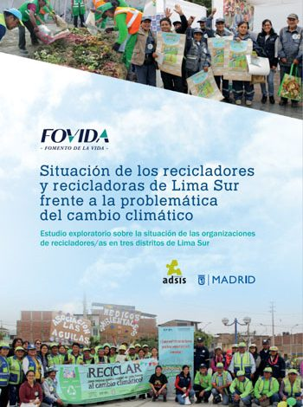
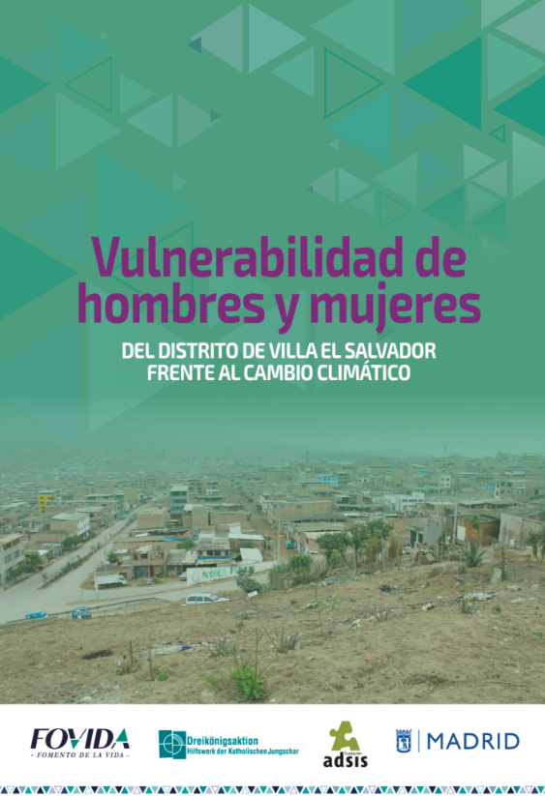
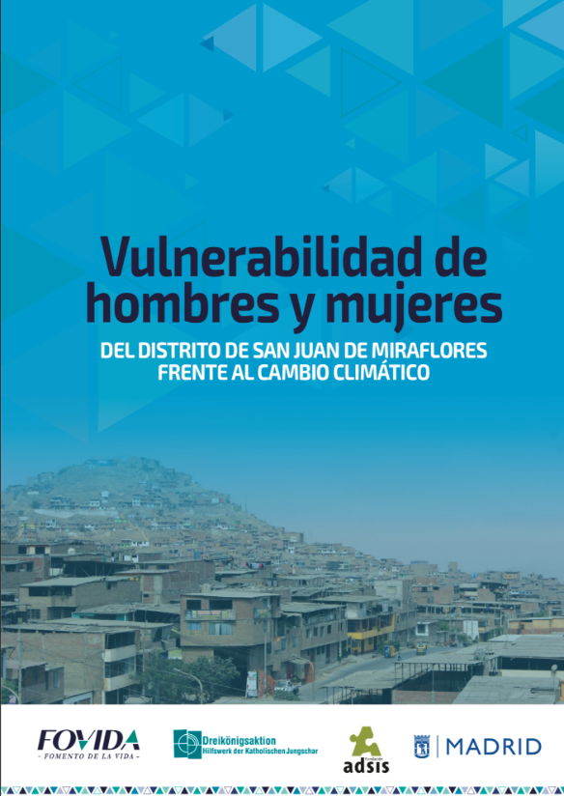
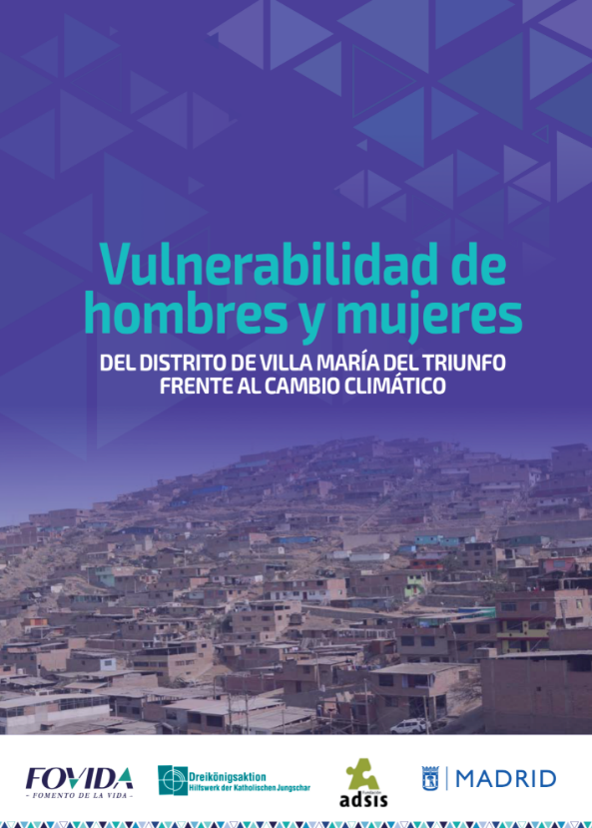
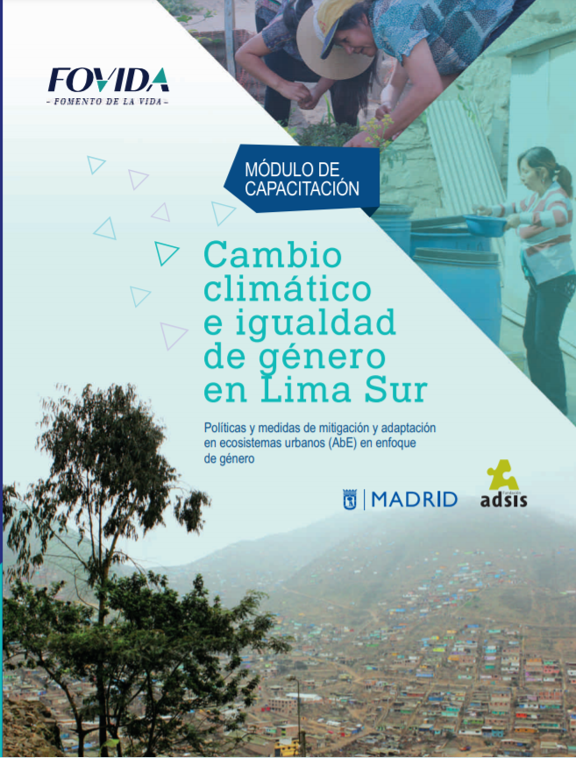
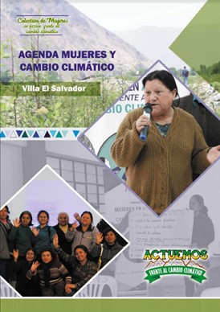
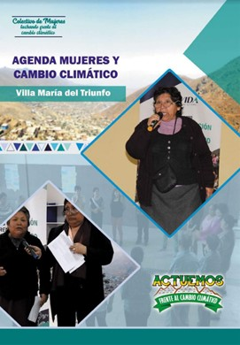
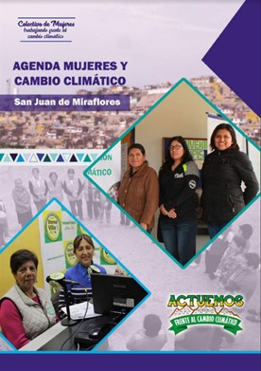
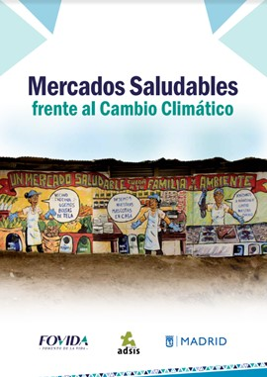
Proyecto : Mujeres en Acción frente al Cambio Climático en tres distritos de Lima Sur
Estudios técnicos publicados:
HISTÓRICO
EJECUTADO
2017-2019
Investigaciones
publicadas:
Agendas distritales de género y cambio climático

Slide 6
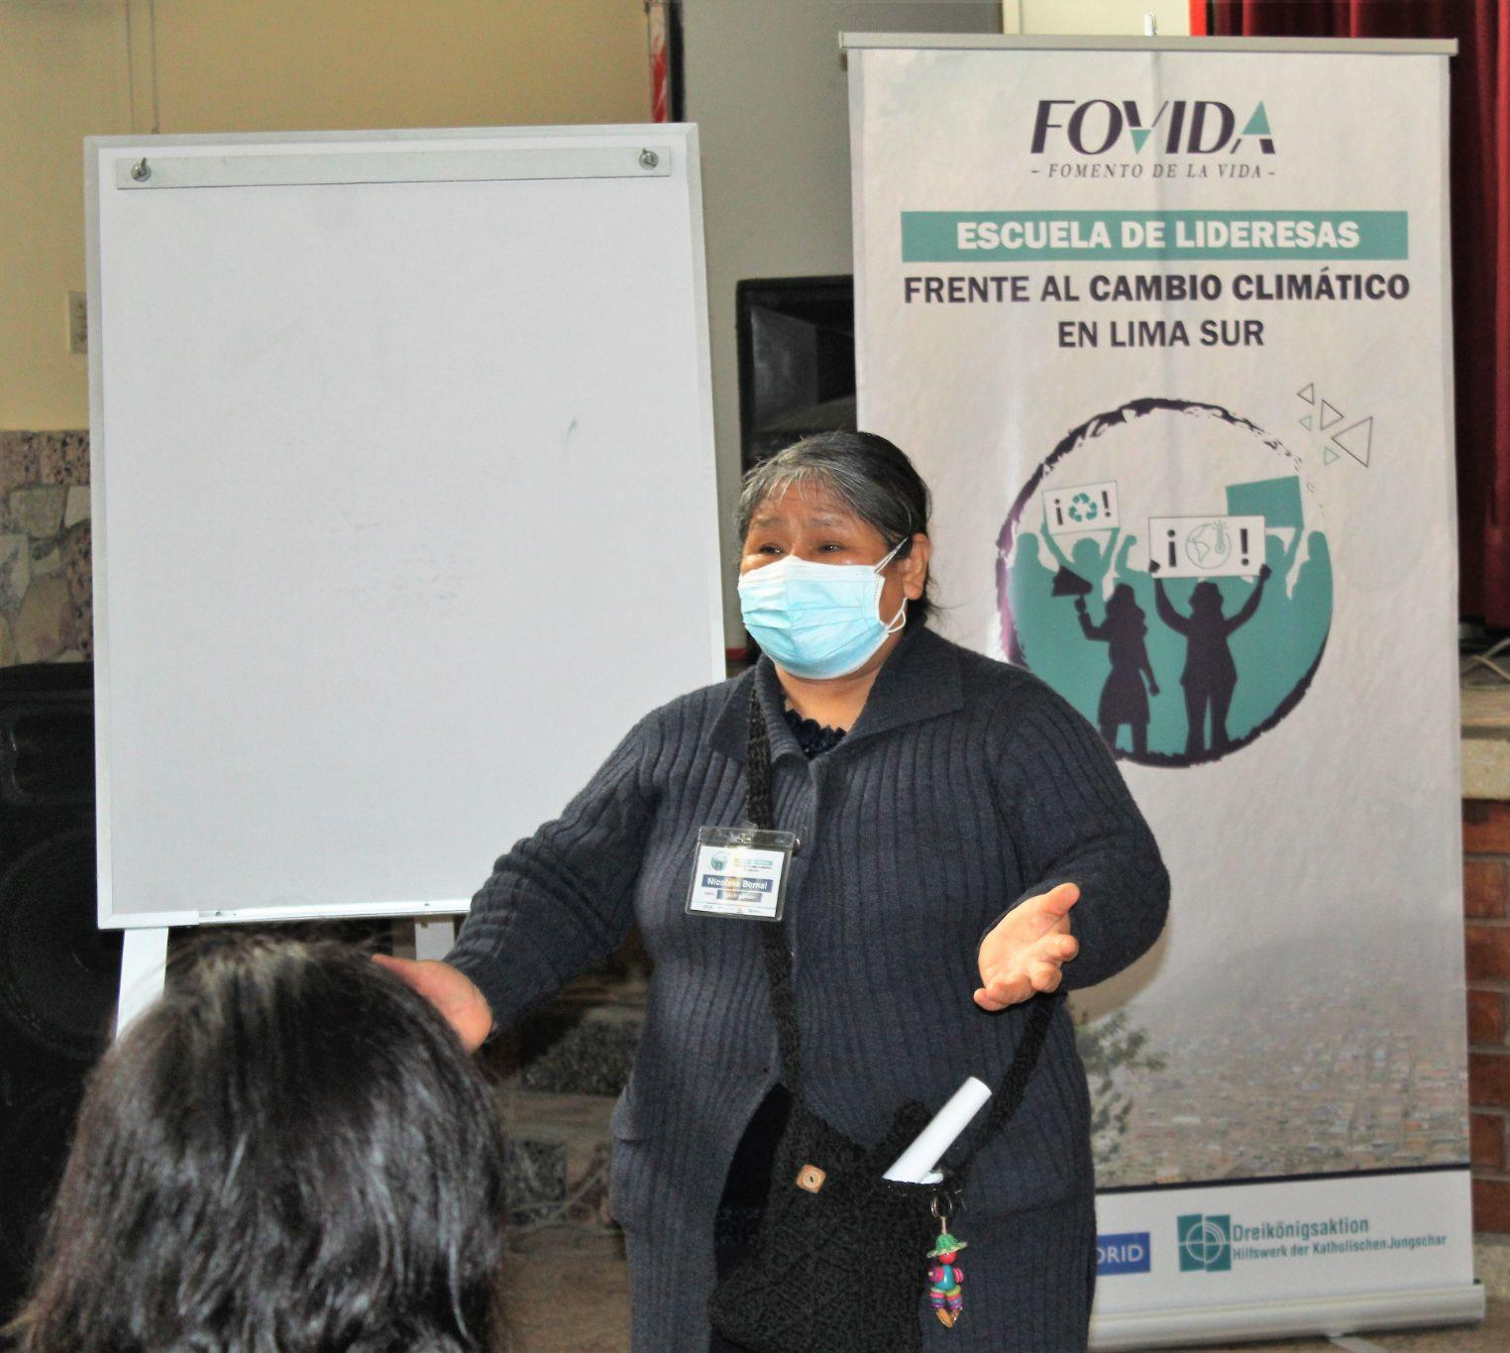
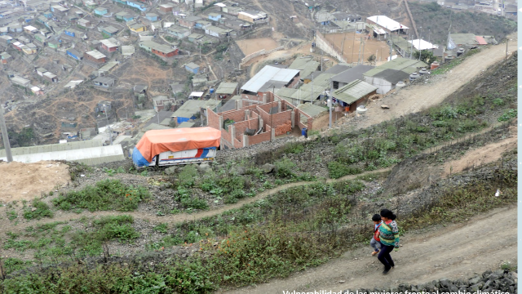
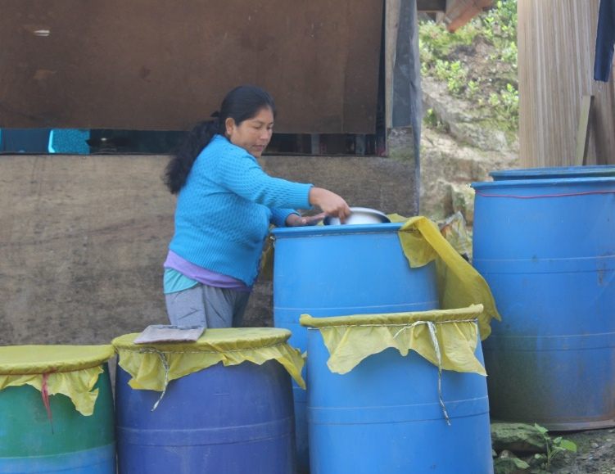
OBJETIVO
Mejorar la generación de políticas y la aplicación de medidas de adaptación al cambio climático con enfoque de género en los distritos de San Juan de Miraflores, Villa El Salvador y Villa María del Triunfo, para reducir impactos del cambio climático en el seguridad hídrica y la alimentación de las familias de asentamientos humanos en situación de vulnerabilidad

Slide 7
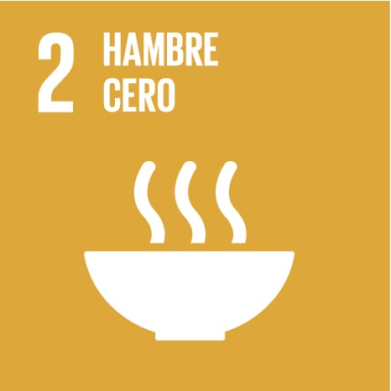

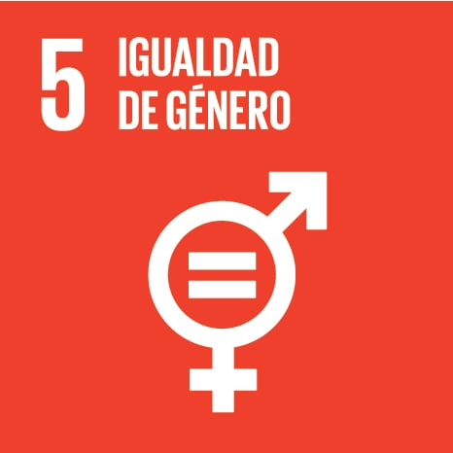
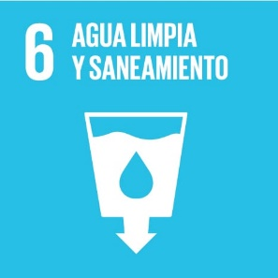
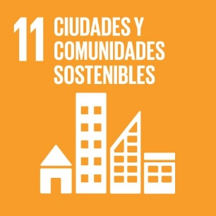
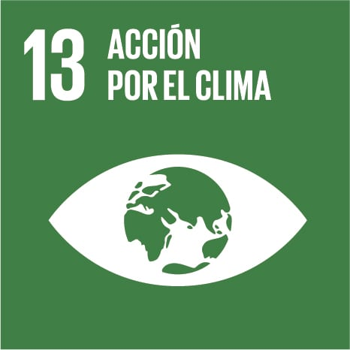

ARTICULACIÓN
Alineado a las Objetivos de Desarrollo Sostenible (ODS)
Alineado al marco institucional normativo nacional en materia de cambio climático e igualdad de género del país

Slide 8






ACTORES DEL PROYECTO
Comisiones Ambientales Municipales (CAMs)
Redes/ Organizaciones de Mujeres de Lima Sur
Mercados de Abastos
Familias Asentamientos Humanos

Slide 9
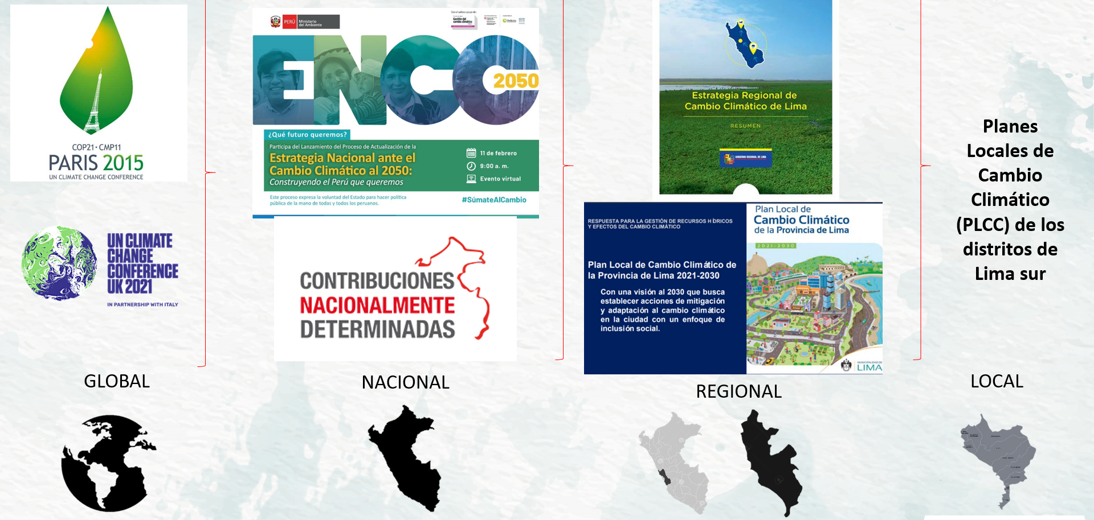

GESTIÓN CLIMÁTICA MULTINIVEL EN EL PERÚ

Slide 10
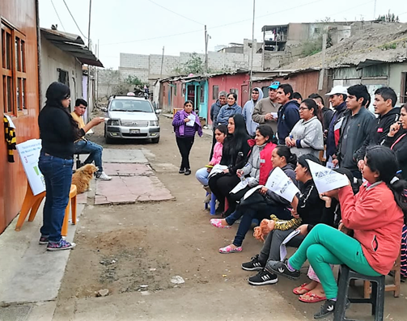
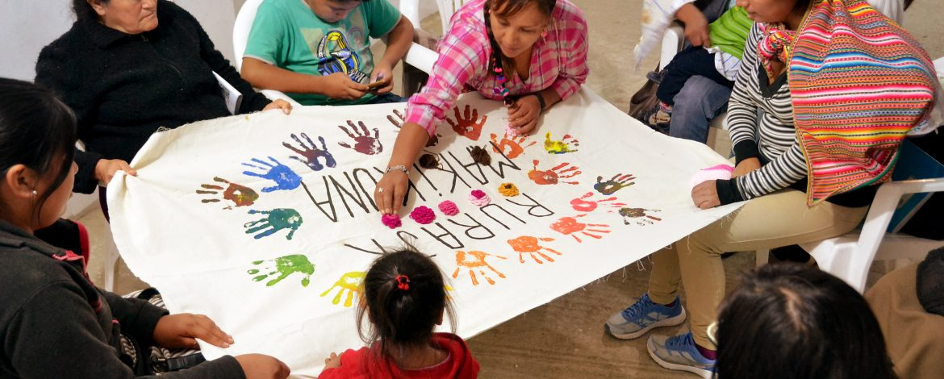

RESULTADOS ESPERADOS
R1
R2
R3
1
GOBIERNOS LOCALES
LIDERESAS DE LIMA SUR
FAMILIAS AAHH Y
MERCADOS

Slide 11
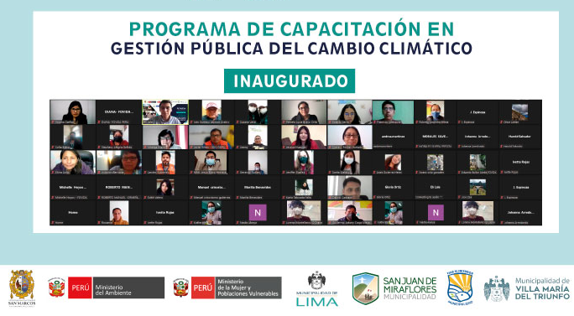
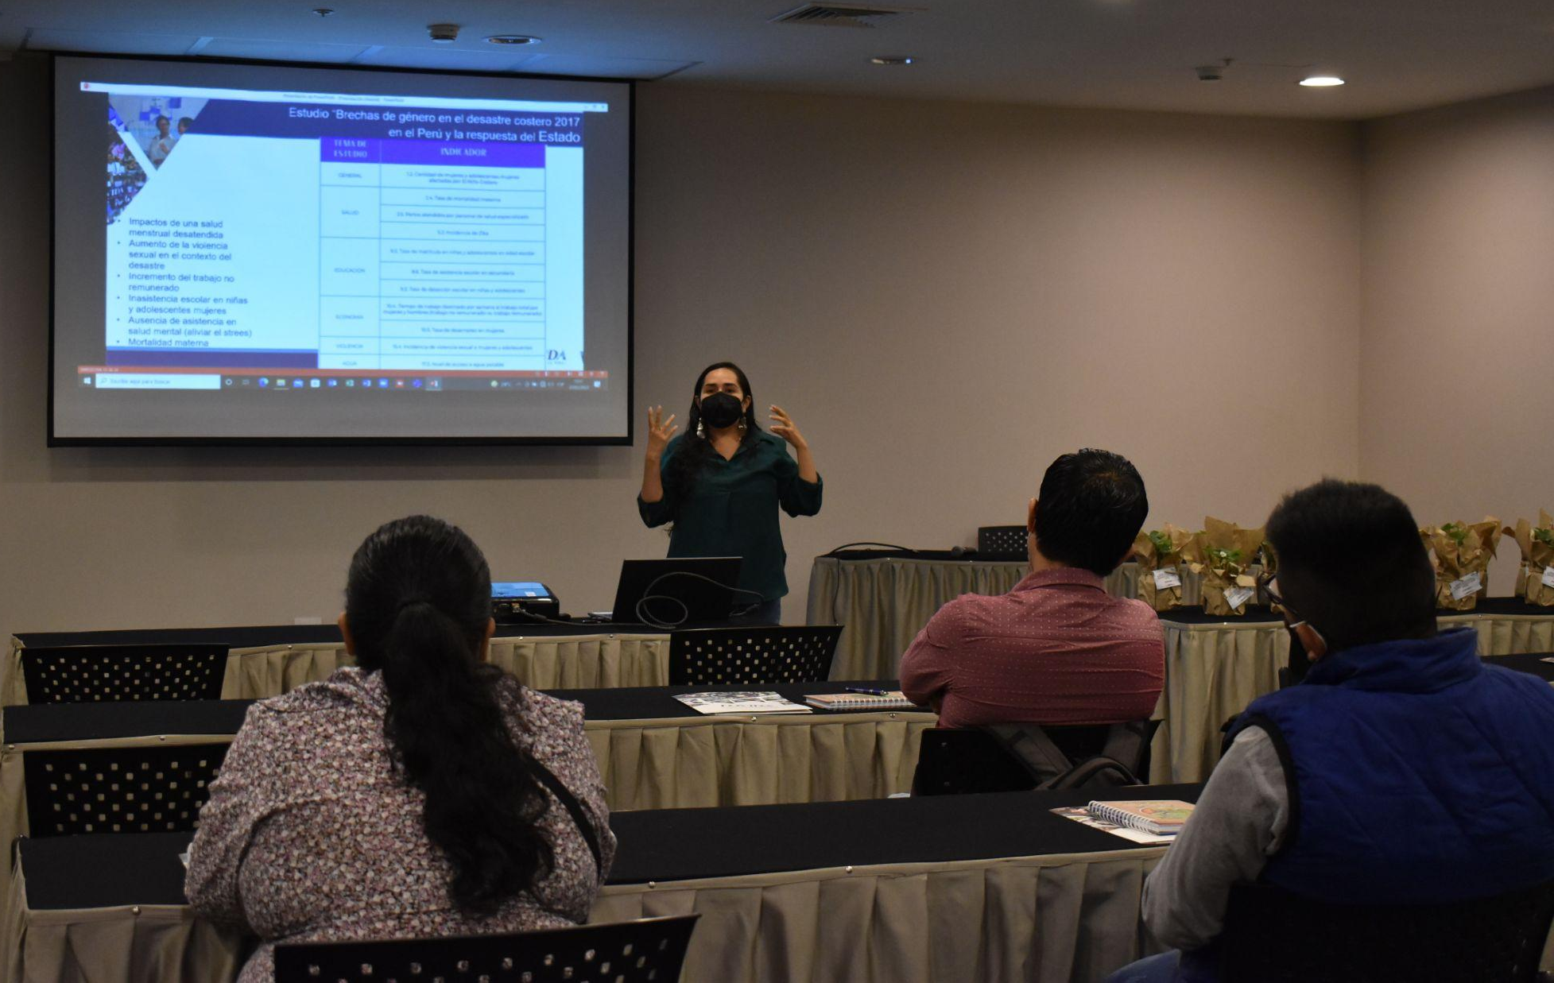
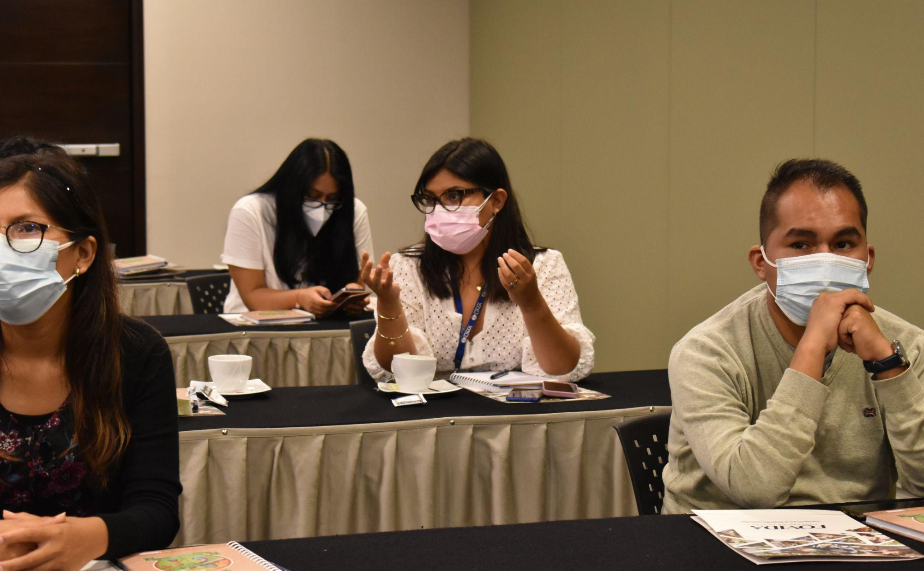
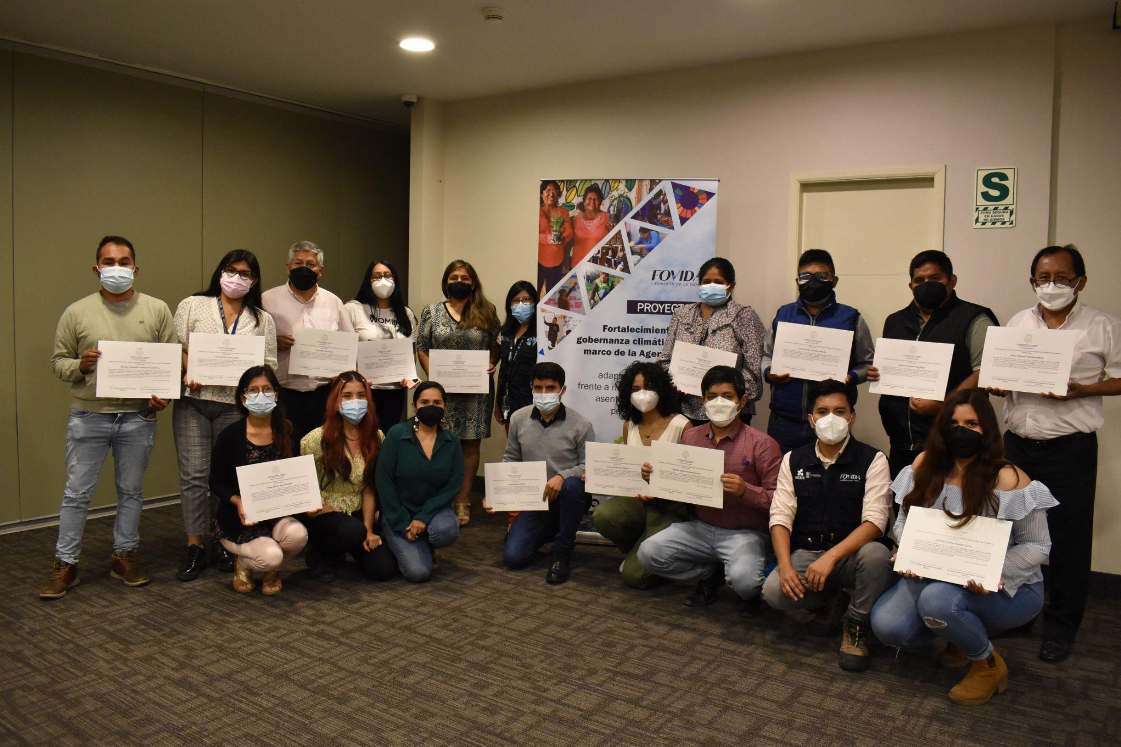
ACTIVIDADES
R1
Municipalidades distritales de Lima Sur formulan políticas climáticas con enfoque de género
Capacitación al funcionariado municipal en formulación de gestión pública del CC
03 diagnósticos de impactos diferenciados del CC en la salud, asociados al agua y alimentación y RRSS
Acompañamiento técnico en la incorporación del enfoque de género en planes de trabajo CAM y en la formulación de Planes Locales frente al Cambio Climático
Talleres en el marco de la formulación de Planes Locales de CC en VMT, SJM y VES
Notes:
5

Slide 12
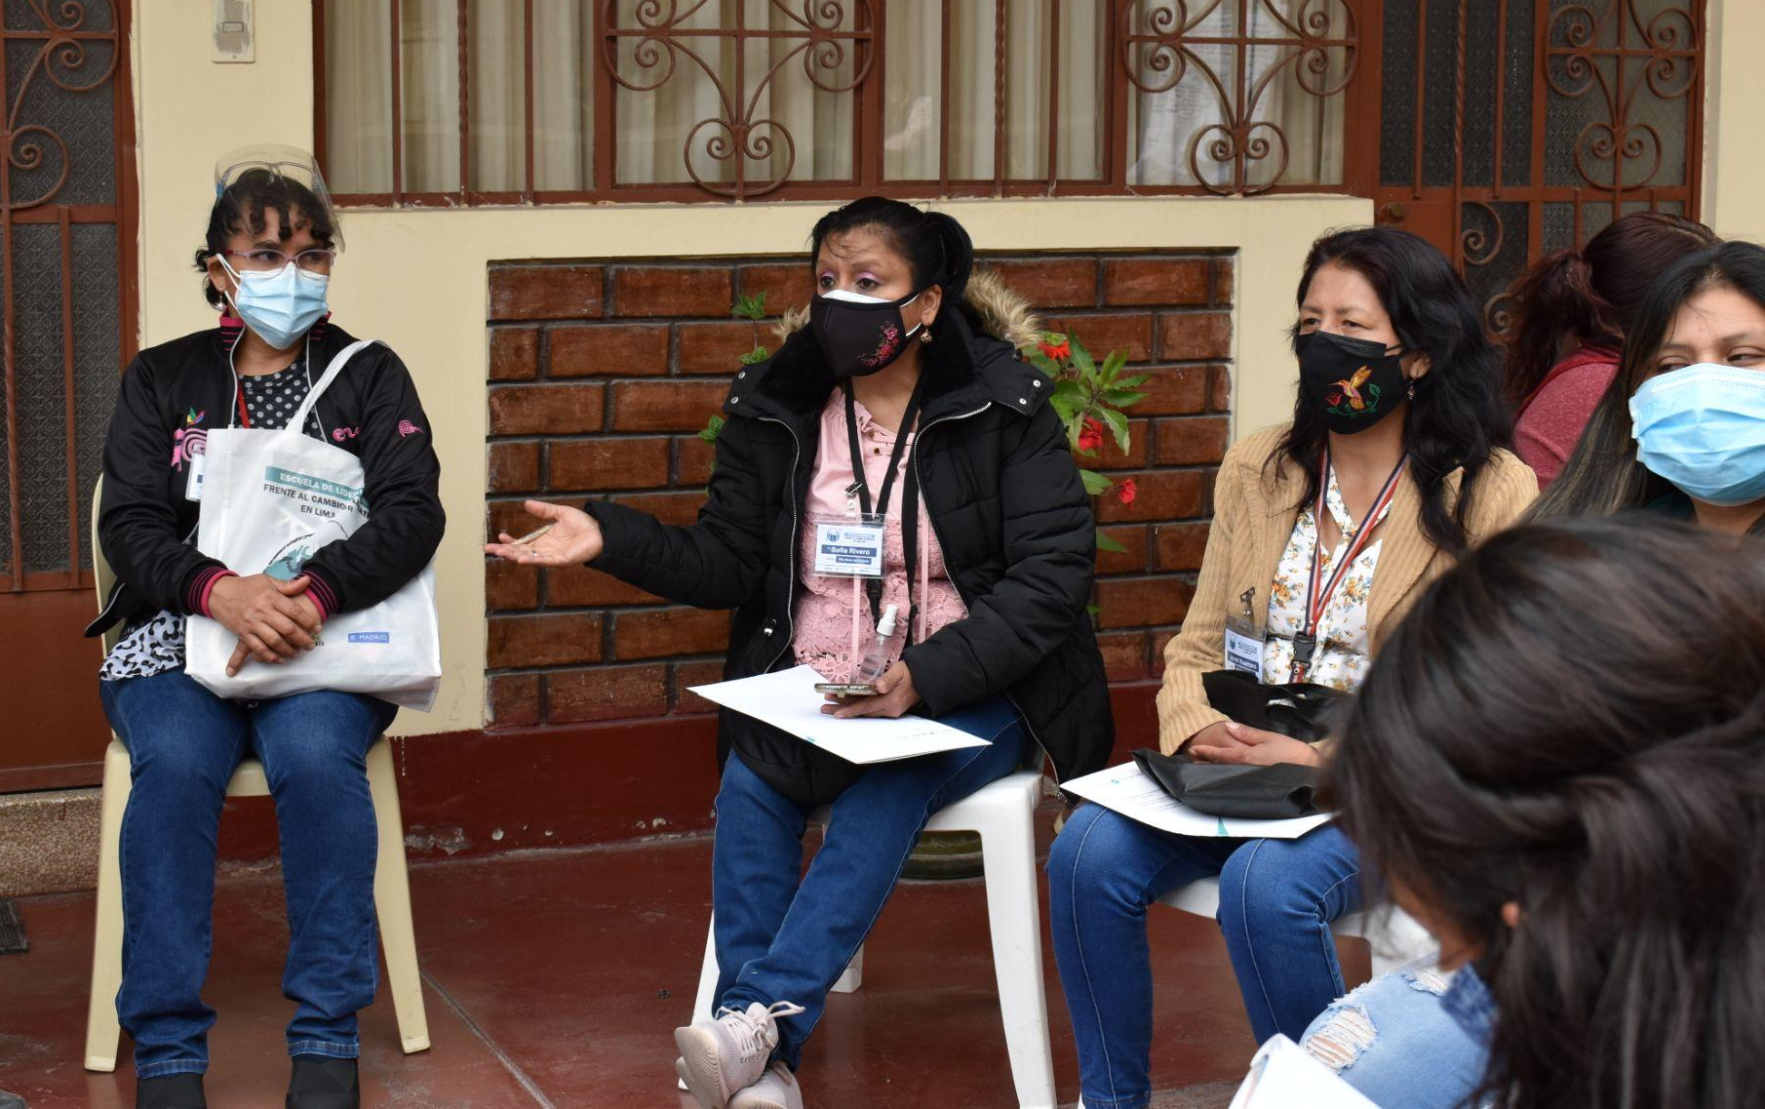
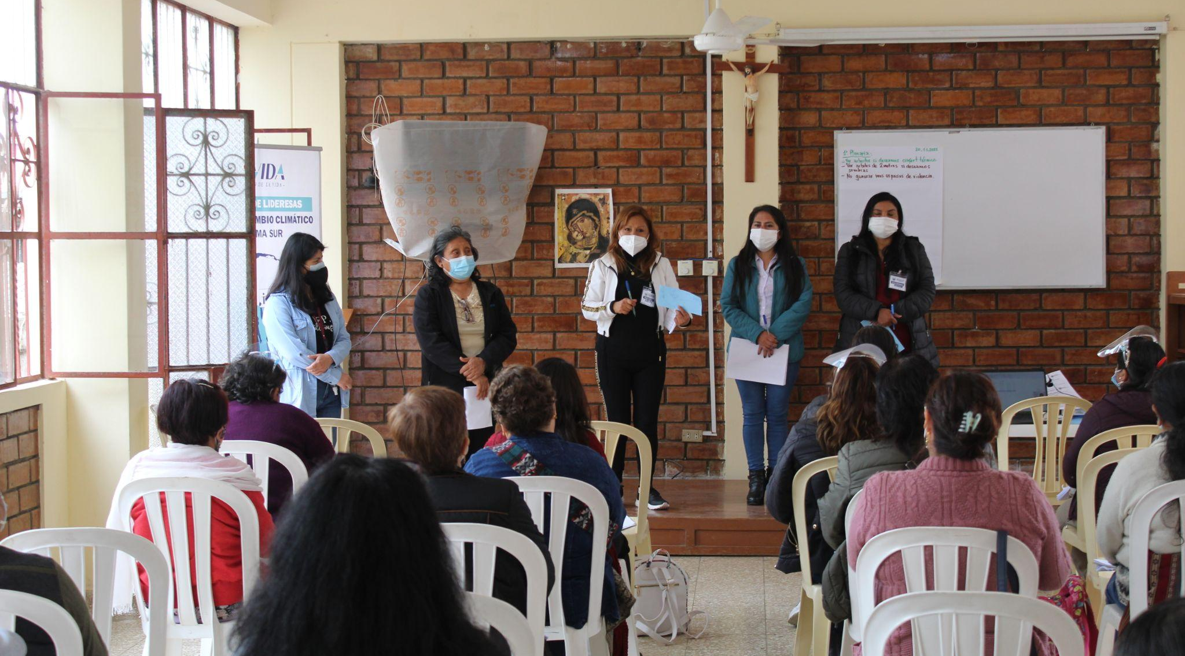
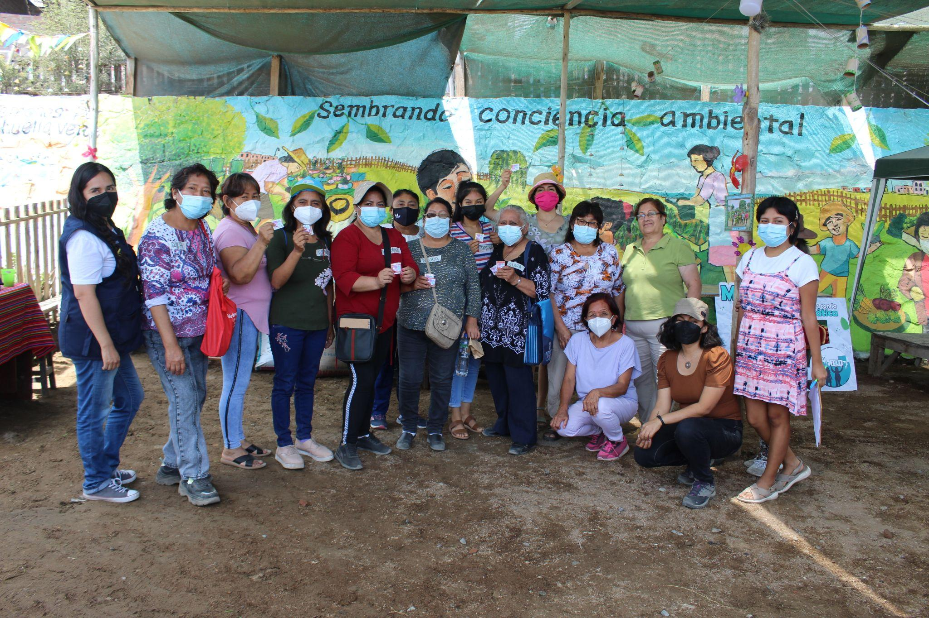
ACTIVIDADES
R2
Lideresas de organizaciones de mujeres inciden en instrumentos de gestión municipal frente al cambio climático
Capacitación a 75 lideresas de organizaciones de mujeres en género y cambio climático
Reuniones entre lideresas para fortalecimiento de su articulación y trabajo en red en sus distritos.
03 Consultas vecinales intradistritales sobre Cambio Climático y género, para recoger preocupaciones y propuestas
Asesoría y acompañamiento a lideresas en la actualización de agendas y formulación de propuestas, incidencia y vigilancia política.

Slide 13
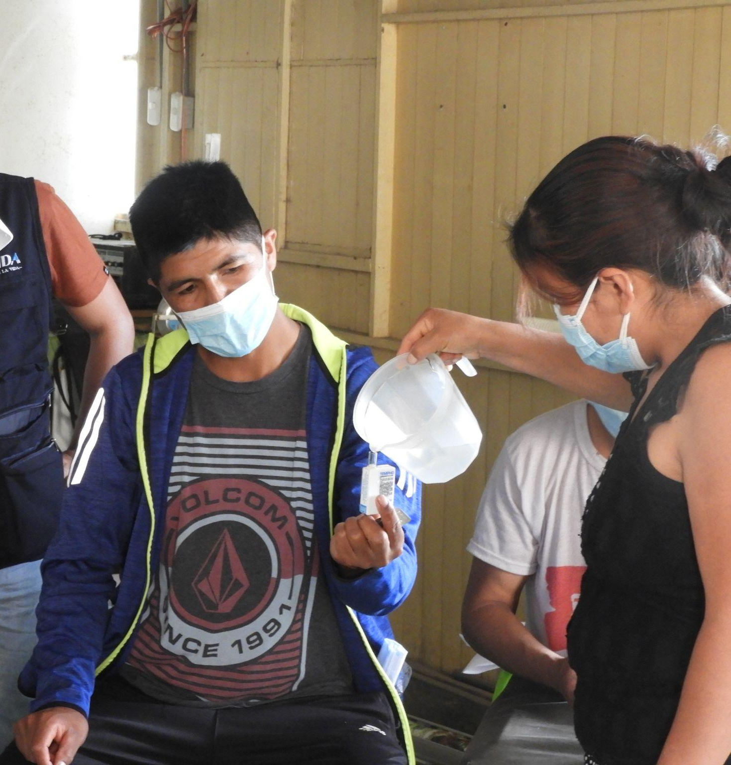
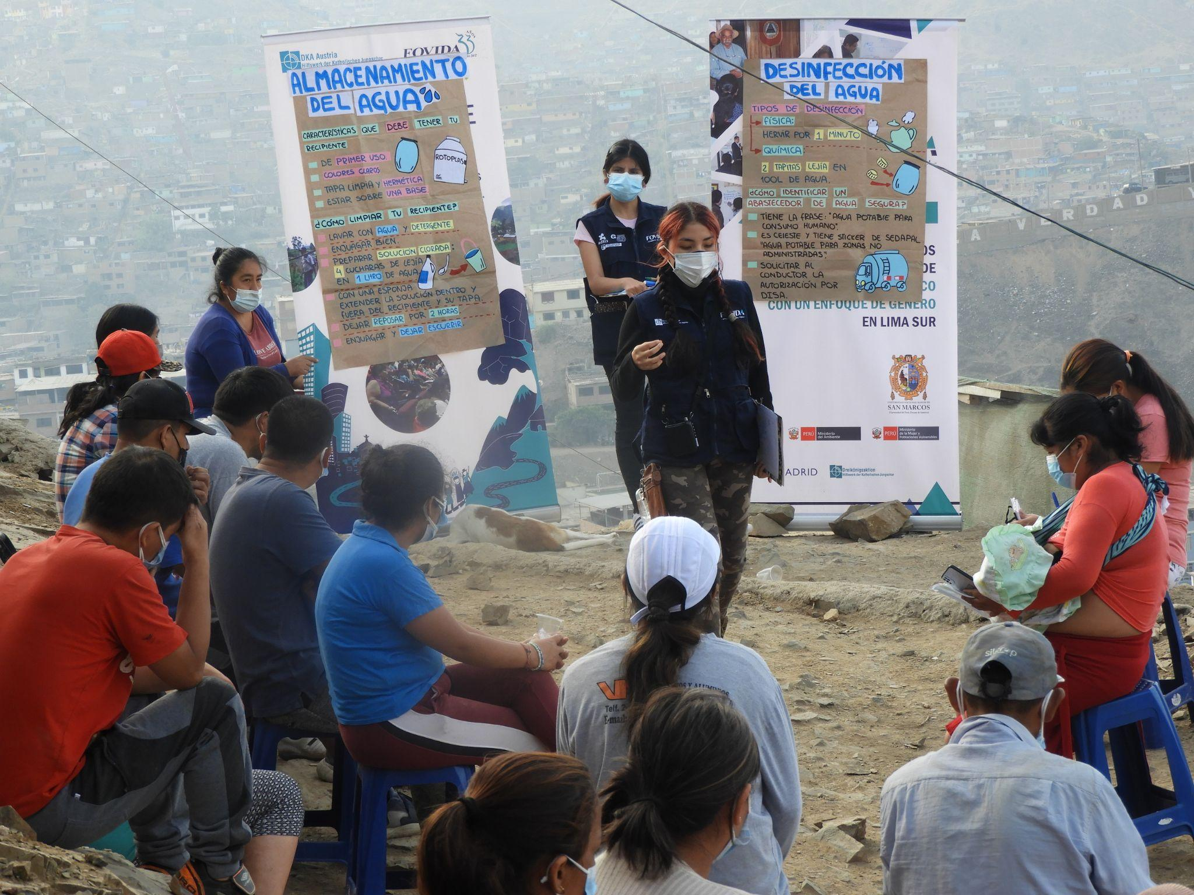
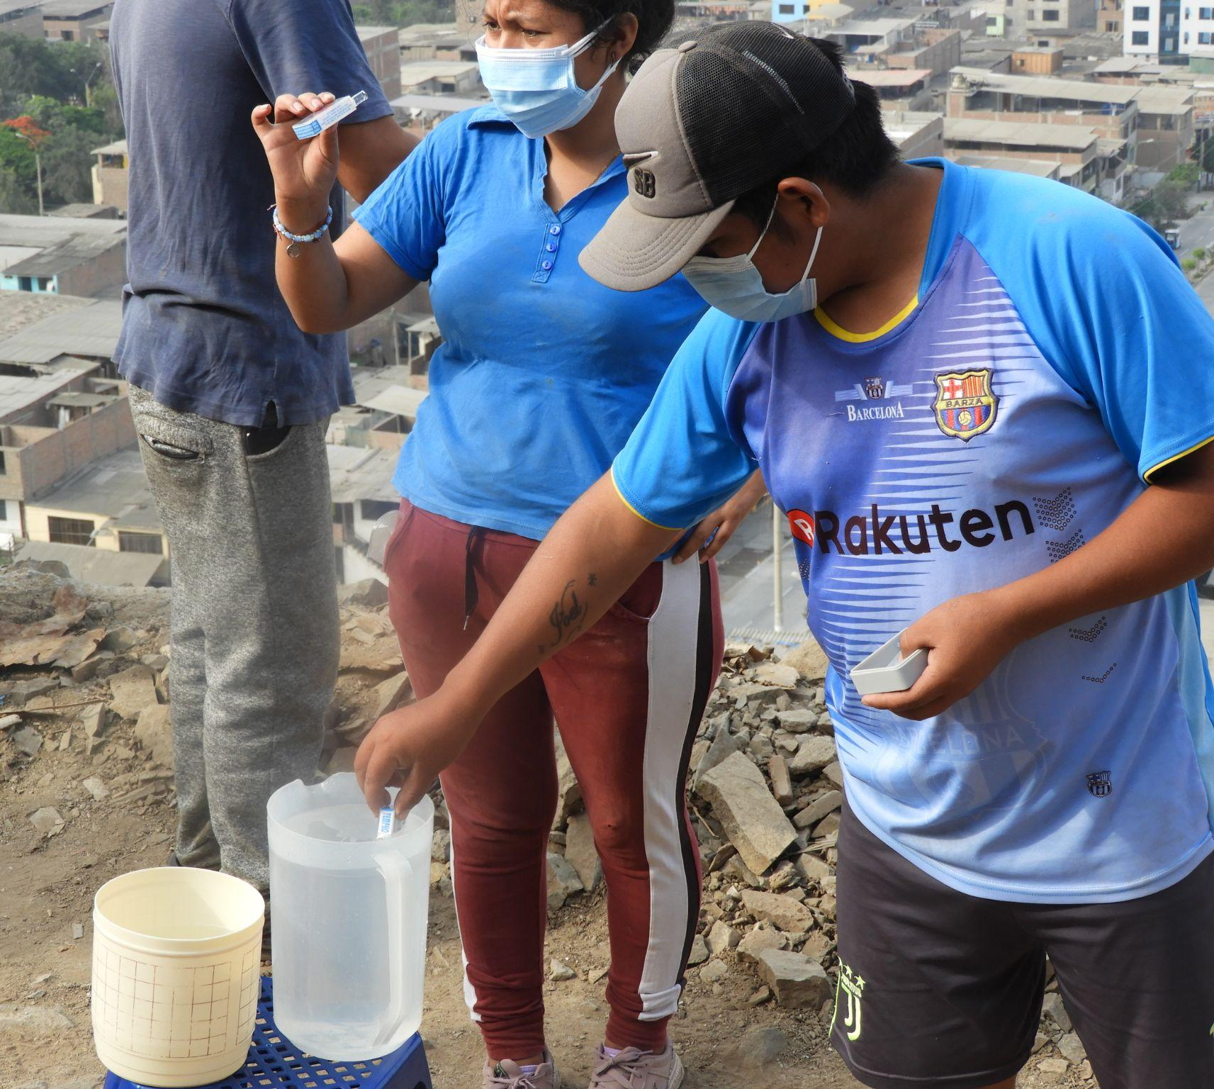
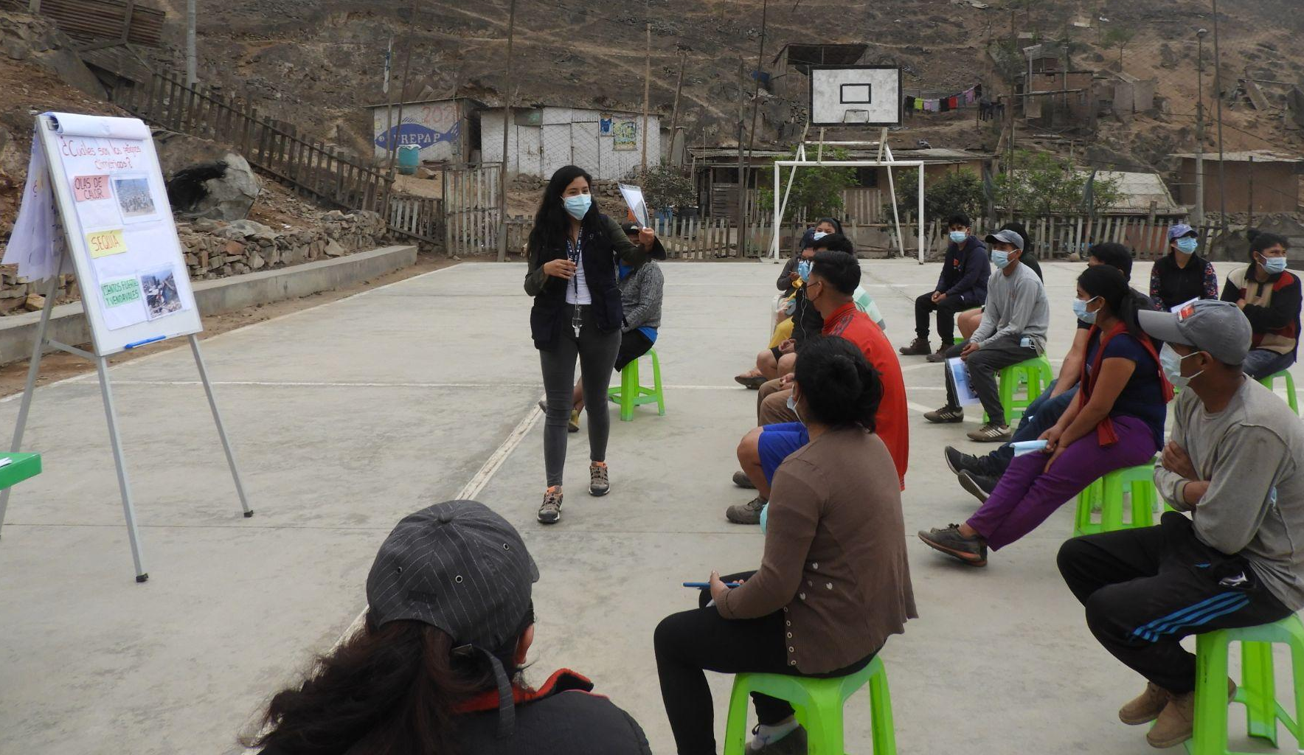
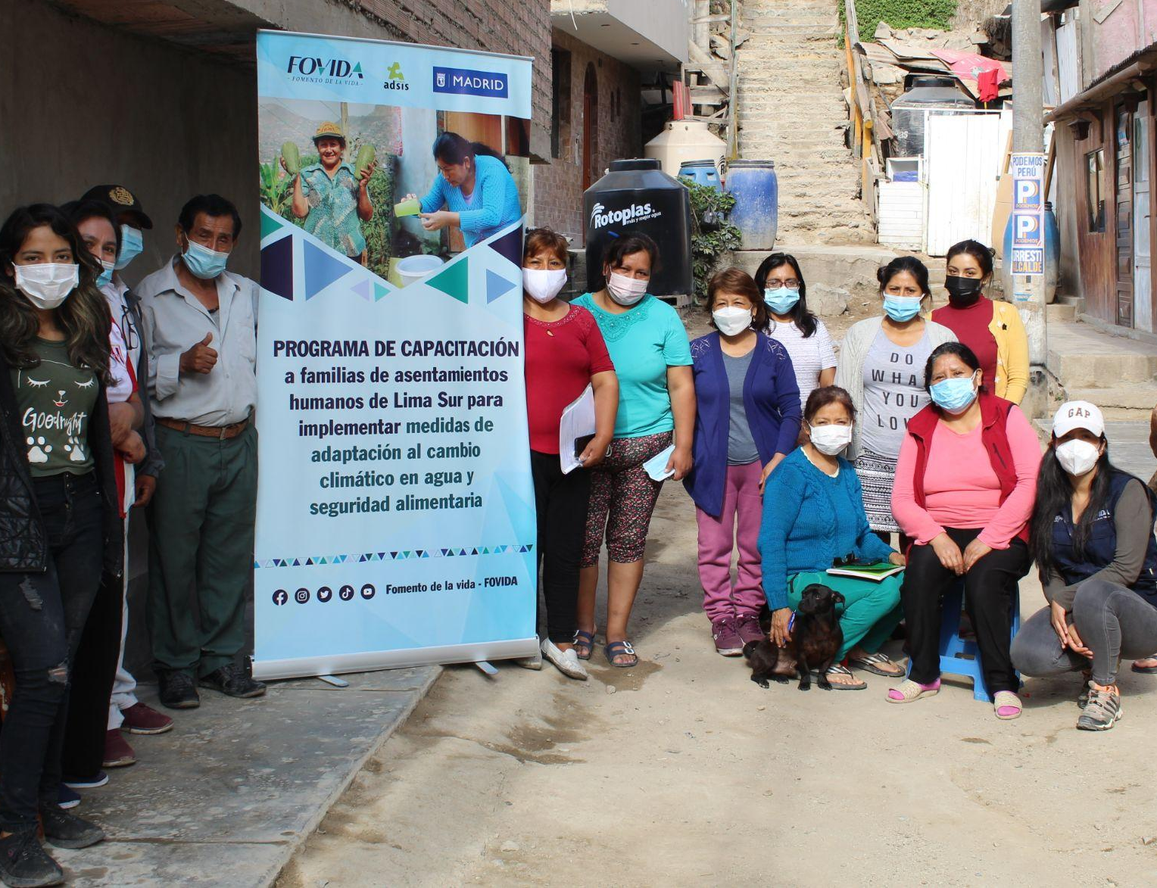
ACTIVIDADES
R3
Familias y Asociaciones de Comerciantes de Mercados de Abastos, implementan medidas de adaptación con enfoque de género
Capacitación a familias para implementar medidas de adaptación frente al CC
Asistencia técnica en familias, para implementar medidas de adaptación
Capacitación a comerciantes de mercados de abasto en prácticas saludables, gestión de RR.SS seguridad alimentaria…
Campaña de sensibilización sobre impactos diferenciados del CC, con énfasis en agua, alimentación y RR.SS.

Slide 14
CONCLUSIONES Y RETOS
ACTIVIDADES
La gobernanza climática en Lima sur implica un proceso multiactor, multinivel y multisectorial, procurando la participación plena y efectiva de las poblaciones en condición de vulnerabilidad, como las asentadas en áreas periurbanas, las mujeres y juventudes.
Los gobiernos locales cuentan con un marco normativo e institucional que les faculta a realizar acciones frente al cambio climático en sus territorios; sin embargo dichas políticas no vienen acompañadas de financiamiento que permita desarrollarlas. Asimismo, existe un limitado conocimiento del funcionariado local sobre gestión del cambio climático y construcción de políticas climáticas con enfoque de género. A pesar de ello, dos Municipalidades ya han iniciado el proceso de formulación de su PLCC.
Las lideresas de Lima Sur han fortalecido sus conocimientos sobre el Cambio Climático y sus impactos diferenciados. Así mismo, se han organizado en redes distritales para la actualización de la agenda “Género y Cambio Climático”. Sin embargo, actualmente debido a la pandemia, varias se han insertado al mercado laboral por más horas, por lo que si bien no han dejado de participar, su tiempo se ha reducido.
La pandemia ha incrementado la vulnerabilidad de las familias de los asentamientos humanos, desencadenando cambios en sus dinámicas y generando otras prioridades como la generación de ingresos, lo cual se traduce en la inversión de más horas laborales, desgaste físico y mental. Dicha situación ha sido un reto para la implementación del Proyecto, ya que se ha tenido que reajustar la metodología y los tiempos de capacitación, conciliando con las prioridades de las comunidades.

Slide 15


FundacionAdsis
@FundacionAdsis
FundacionAdsis
www.fundacionadsis.org/
beatriz.pascual@fundacionadsis.org
Fomento de la vida- FOVIDA
@Fovida
FOVIDA-Fomento de la vida
www.fovida.org.pe
eduardo.bullon@fovida.org.pe
¡GRACIAS POR SU ATENCIÓN!

